Slide 1
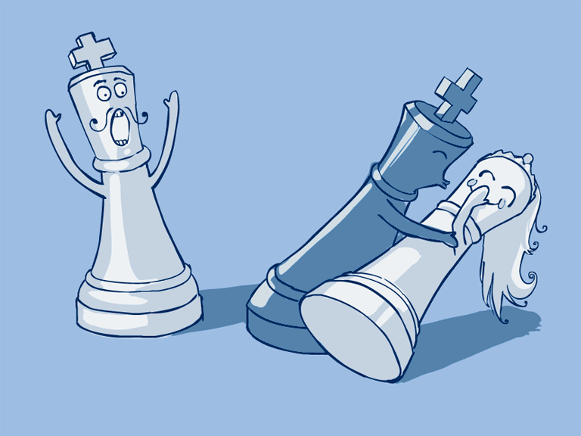
עקרונות מתקדמים בתכנות
שיעור 7:
פרויקט שחמט

Slide 2
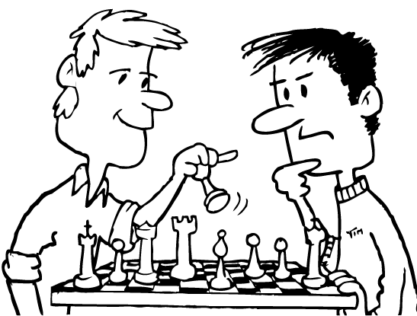
שחמט
https://www.youtube.com/watch?v=gLQG3sORAJQ
Notes:
אפשר לחתוך את הסרטון באמצע כשמבינים את הפואנטה או כשהחניכים רוצים להמשיך

Slide 3
שחמט
בפרויקט זה נבנה משחק שחמט לשני שחקנים אנושיים, המשחקים על אותו מחשב
אתם תממשו את המנוע של המשחק (backend) ב-C++, אנחנו מימשנו את הרכיב הגרפי של המשחק (frontend) ב-C#
לא נממש במשחק שלנו מהלכים מיוחדים כמו הצרחה אוen passent וגם לא מט
הפרויקט מסכם את מושגי היסוד של תכנות מונחה עצמים שלמדנו- מחלקות, הורשה, פולימורפיזם, כימוס, חריגות
Notes:
אם אתם לא מכירים את חוקי המשחק, ניתן לקרוא קצת פה http://he.wikipedia.org/wiki/%D7%A9%D7%97%D7%9E%D7%98

Slide 4
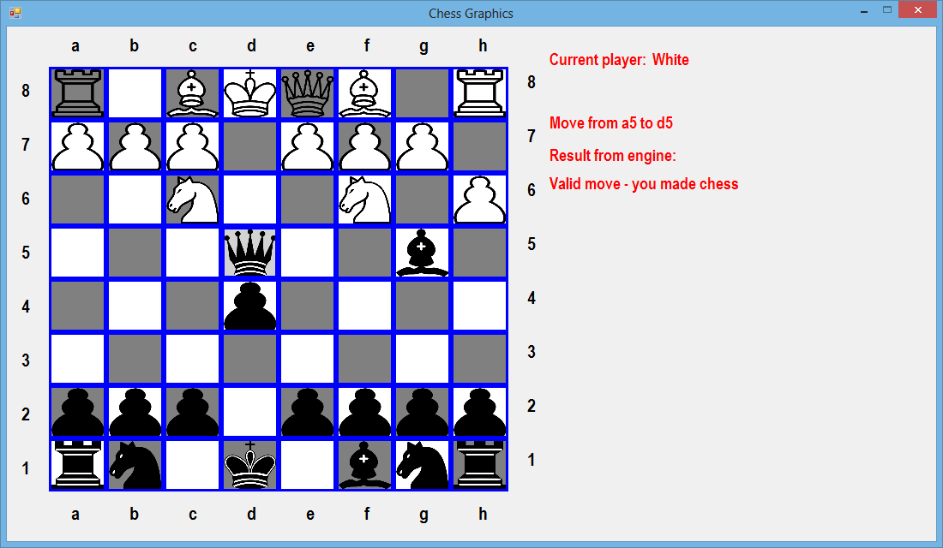
Frontend - איך זה נראה
Notes:
זהו המצב ההתחלתי
לכל כלי יש אות
בהתאם לשחקן זה יהיה אות גדולה או קטנה
אחרי כל תור יודפס הלוח המעודכן

Slide 5
תקשורת Frontend + Backend
הרכיב הגרפי (frontend) והמנוע החישובי (backend) מתקשרים ביניהם בעזרת named pipes
לא נרחיב על הנושא, מוזמנים להעמיק ולחקור בעצמכם
על מנת שהרכיבים יתקשרו מוגדר ביניהם פרוטוקול אפליקטיבי (ראה בהמשך)

Slide 6
מהלך התור
עם תחילת פעולת ה-backend, הוא שולח ל-frontend מחרוזת המכילה את לוח המשחק (הסבר מפורט בהמשך)
ה-frontend שולח ל-backend את משבצת המקור ואת משבצת היעד. למשל:
a2a4 הזז את הכלי שב-a2 ל-a4
ה-backend מריץ את המהלך ומחזיר ל-frontend תשובה )קוד כלשהו(

Slide 7
backend
ה-backend צריך לוודא האם:
משבצת המקור ומשבצת היעד נמצאות בתחום הלוח
במשבצת המקור קיים כלי של השחקן הנוכחי
במשבצת היעד לא קיים כלי של השחקן הנוכחי
הכלי שבמשבצת המקור יכול לנוע אל משבצת היעד
חוקיות התנועה של הכלי
אין כלי שחוסם את הדרך
התזוזה לא תגרום לשח על השחקן הנוכחי
המהלך של השחקן הנוכחי גרם לשח אצל השחקן היריב
אם התזוזה חוקית יש לבצע אותה ולהעביר את התור לשחקן השני

Slide 8
פרוטוקול אפליקטיבי
Frontend ל-backend:
לאחר שהמשתמש בחר משבצת מקור ויעד, תישלח מחרוזת על פי הדוגמא הבאה:
e2e4 תזוזה מ-e2 ל-e4
המחרוזת"quit" כאשר המשתמש סגר את ה-frontend
Backend ל-frontend:
בתחילת משחק יש לשלוח מחרוזת בגודל66 תווים
64 תווים ראשונים מייצגים את הכלים בכל משבצת. החל מהפינה השמאלית העליונה ועד הפינה הימנית התחתונה. אות קטנה מייצגת כלי שחור. אות גדולה מייצגת כלי לבן.
k – מלך
q – מלכה
r – צריח
n – פרש
b – רץ
p – חייל
# - משבצת ריקה
התו ה-65 מציין איזה שחקן מתחיל. 0 - שחקן לבן, אחר - שחקן שחור.
התו ה-66 הוא NULL

Slide 9
פרוטוקול אפליקטיבי
Backend ל-Frontend:
לאחר שבוצע החישוב של התזוזה על פי בקשת ה-fronted, יש להחזיר תשובה - מחרוזת בת 2 תווים. התו הראשון מייצג קוד תשובה והתו השני הוא NULL:
0 – מהלך תקין. התבצעה תזוזה.
1 – מהלך תקין. התבצעה תזוזה והיא גרמה לשח על היריב.
2 – מהלך לא תקין. במשבצת המקור אין כלי של השחקן הנוכחי
3 – מהלך לא תקין. במשבצת היעד קיים כלי של השחקן הנוכחי.
4 – מהלך לא תקין. בעקבות התזוזה יגרם שח על השחקן הנוכחי
5 – מהלך לא תקין. אינדקסים של המשבצות אינם חוקיים. יש
6 – מהלך לא תקין. תנועה לא חוקית של הכלי. יש
7 – מהלך לא תקין. משבצת המקור ומשבצת היעד זהות יש
8 – מהלך תקין. שח-מט (בונוס)

Slide 10
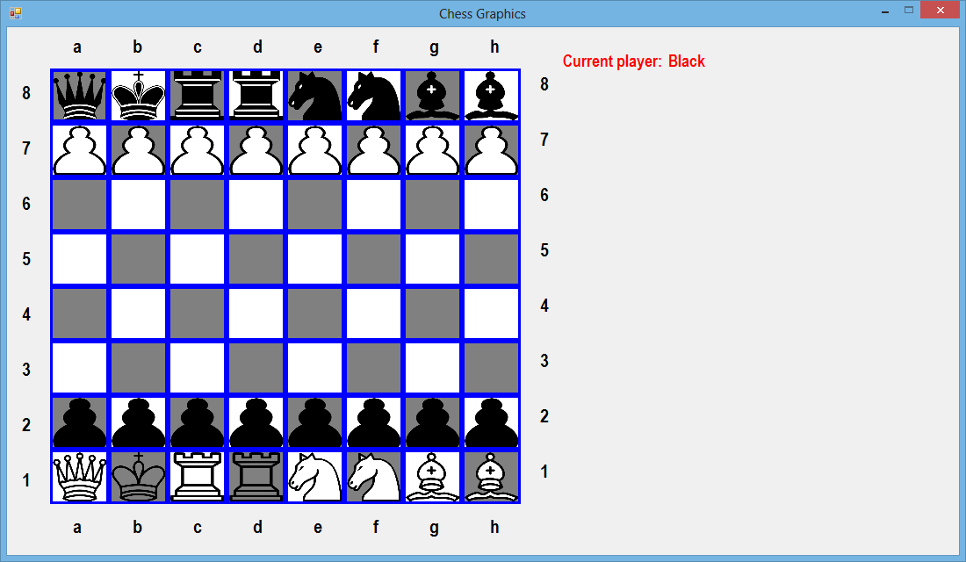
פרוטוקול אפליקטיבי - דוגמא
Backend שלח את המחרוזת הבאה:
"qkrrnnbbPPPPPPPP################################ppppppppQKRRNNBB0”
Frontend יראה כך:

Slide 11
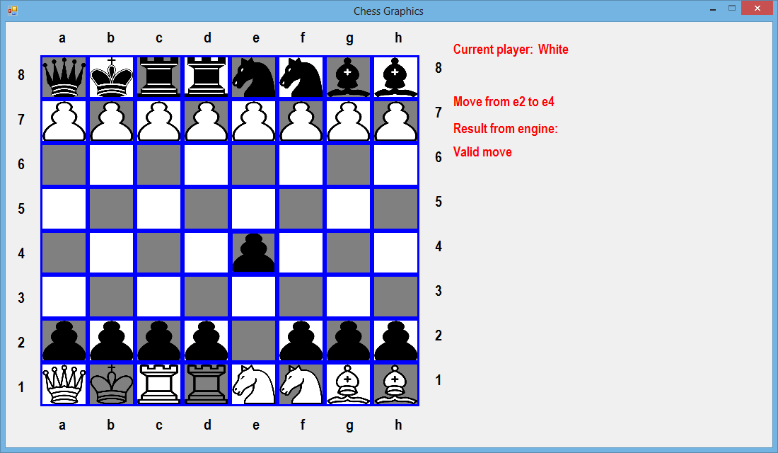
פרוטוקול אפליקטיבי - דוגמא
Fronted שלח את המחרוזת: "e2e4”
Backend חישב ושלח בחזרה את המחרוזת "0"
Frontend יראה כך:

Slide 12
Design לקוד (1)
אתם אחראים על הרכיבים בקוד והתקשורת ביניהם
שאלות מנחות:
אילו חלקים לוגיים ישנם בקוד (למשל, במשחק ״מלחמה״ אלו הקלפים והשחקנים). במקרה של OOP אלו יהיו מחלקות, ובמקרה של תכנות פרוצדורלי קבצים או פונקציות
מה היחסים בין החלקים השונים? מי שייך למי?has a מול is a
מהם הממשקים בין החלקים השונים? אילו מתודות בכל מחלקה אחראיות על הקשר בין המחלקות?

Slide 13
Design לקוד (2)
ענו על השאלות המנחות ב-DESIGN.txt בקצרה (עד חצי עמוד)
בצעו שרטוט בסיסי למחלקות ב-draw.io
אפשר להתבסס על File->New->Software->class_1
משמעות החיצים בין המחלקות - ויקיפדיה->דיאגרמת מחלקה
אין צורך לכתוב כל member ו-method, אלא רק את החשובים (למשל, ממשקים בין מחלקות)
השקיעו ב-design כחצי שעה - שעה, ועשוcommit ל-repository לקובץ הטקסט ולשרטוט
יש לאשר את ה-design מול המדריך לפני שמתחילים לעבוד!

Slide 14
קובץ שלד
אתם מקבלים קובץ שלד המכיל את קוד התקשורת עם ה-frontend, ויודע לשלוח ולקבל הודעות ממנו
קראו אותו טוב!
לאחר שעשיתם commit ל-design, יש להוסיף ל-repository ב-GitLab עותק שלכם של פרוייקט השלד
עליכם להשלים שם את הקוד שלכם

Slide 15
הפניות מעגליות
לעיתים יקרה מצב שבו מחלקהX כלשהי משתמשת במחלקהY ומחלקהY משתמשת במחלקה X
אם נעשהinclude לכל מחלקה, תיווצר הפניה מעגלית
במקרה כזה הפתרון הוא להשתמש ב-include, אך גם להוסיף הצהרה ידנית על המחלקה.
באופן כללי ננסה להימנע ממקרה זה - למה?
לדוגמא, זהו הקוד של מחלקה Y:
#include “X.h”
class X;
class Y
{
public:
X* temp();
};
Notes:
ננסה להימנע כי זה מראה בדרך כלל על בעייה בownership - איזה רכיב אחראי על איזה חלק מהקוד. https://softwareengineering.stackexchange.com/questions/11856/whats-wrong-with-circular-references
אינטואיטיבית: זה אומר שלא הפרדנו את הקוד לשני חלקים מודולריים אלא לחלק אחד שמתפרש על שני קבצים
פתרון ללא הפניות מעגליות הוא לא הפתרון הראשון שחושבים עליו בחלקים מסוימים בדיזיין, וזה בסדר שבפרויקט גדול ראשון יעשה הפתרון הנאיבי, ולאחר סיום הפרויקט יתבצע דיון על אפשרויות נוספות לפתרונות

Slide 16
המלצות פיתוח
בהתחלה לא להסתמך על ה-frontend, אלא לבדוק את הקוד ב-console, אחרי קריאות למהלכים, ולהדפיס את הלוח ב-console אחרי כל שינוי.
להתחיל לפתח עם מספר כלים מועט
להתחיל רק עם צריחים
לוודא שהם זזים כמו שצריך
לוודא שהם יכולים לאכול כלים של היריב
בקיצור, לוודא שהמשחק עובד כשיש רק צריחים..
לאחר מכן, להוסיף את המלך
לוודא שהמלך זז באופן תקין
לוודא שהמהלך של שח תקין (ושאפשר לצאת ממנ)
לוודא ששחקן לא יכול לגרום למצב של שח על עצמו
Notes:
מומלץ לא למחוק את הקוד שכתבתם מול הconsole אלא לשמור אותו בצד ולהריץ אותו אחרי שינויים בקוד כדי לבצע בדיקות בצורה מהירה יותר לאחר מכן - בדיקות של מקרים רבים מול ה-console יהיו מהירות יותר (למי שרוצה להעמיק - מומלץ לקרוא על unit testing)

Slide 17
המלצות פיתוח
לאחר מכן, להוסיף את שאר הכלים (מלבד החיילים)
לוודא שהם זזים באופן תקין
באופן כללי לוודא שהמשחק אכן עובד
לאחר מכן, להוסיף את החיילים
בהתחלה לעשות שיוכלו לזוז רק קדימה צעד אחד (וגם שיוכלו לאכול רק קדימה)
אח"כ, להוסיף יכולת תזוזה של שני צעדים כשאפשרי
אח"כ, להוסיף יכולת אכילה באלכסון קדמי (ולא בהליכה ישרה קדימה)

Slide 18
המלצות נוספות
זה פרויקט מאתגר, לכן אל תדחו את הדברים לרגע האחרון
התייעצו עם המדריך בכל קושי ושאלה
חשבו ותכננו לפני שרצים לכתוב קוד
השקיעו את המיטב שלכם והפיקו את המיטב מהפרויקט

Slide 19
הגשה
העבודה היא בזוגות, משך הפרויקט - שבועיים
היום:
מאשריםdesign לקוד עם המדריך
מראים למדריך את ה-repository ב-GitLab
מתחילים לכתוב קוד ורואים שפרוייקט השלד רץ
בשיעור הבא:
עבודה בכיתה על הפרויקט
לבטיdesign עם המדריך
יום לאחר מכן, הגשת חלק א', הכולל:
קיימים צריחים המסוגלים לנוע באופן תקין
קיים מלך המסוגל לנוע באופן תקין
קיימת התייחסות לשח וטיפול מתאים
בתום השבועיים מיום קבלת הפרויקט יש להגיש אותו במלואו

Slide 20
בונוסים
בדיקה של מט
הצרחה
En-passent
כשכלי מגיע לקצה, להחליף אותו בכלי חזק אחר (יש לשים לב שלא נתמך על ידי ה-frontend)

Slide 21
בהצלחה!

